Slide 1
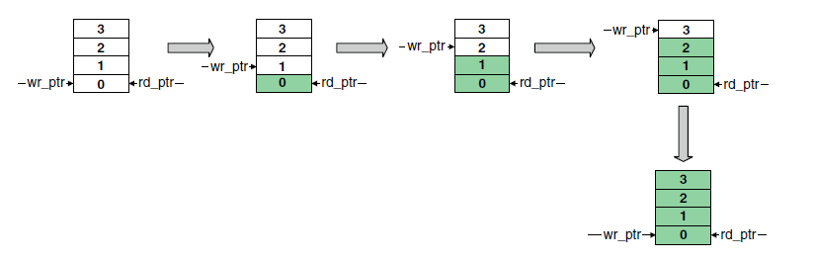
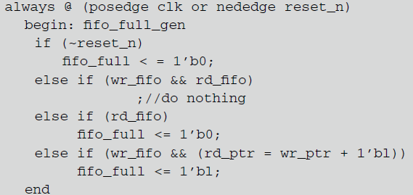
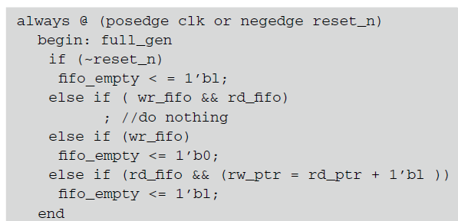
FIFO的空满判断
FIFO的空满判断是需要技巧的，也存在很多空满判断方法适用于不同的场合，具有不同的复杂性。可根据要求选择不同的空满判断方法。
同步FIFO的空满判断
读写指针来源于一个时钟域，对数据缓存的使用情况，是否有读写操作“观察”总是一致，精确的，同时还能准确的知道某一时刻对数据缓存读写，更新情况，空满标准产生比较简单。实现方法也多样。
方法1：通过观察读写操作的组合情况，比较FIFO读写指针。
满标志初始化0
同时读写不变
只读操作时为0
只写操作时，写指针+1后等于读指针，则满为1
方法2：观察读写读写操作，根据缓存中可读的数据的个数判断。

Slide 2
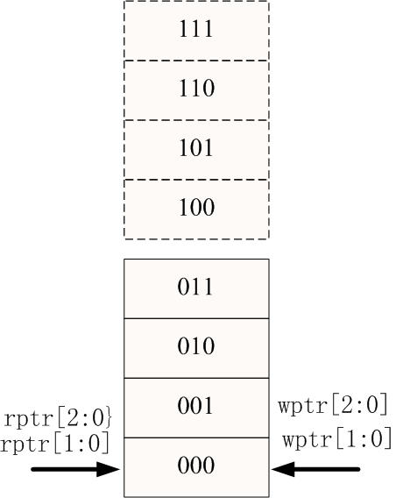
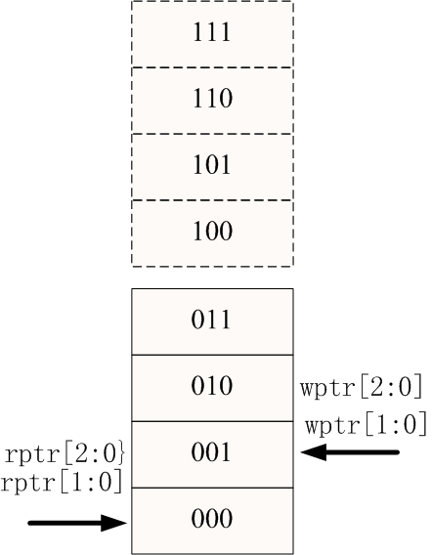
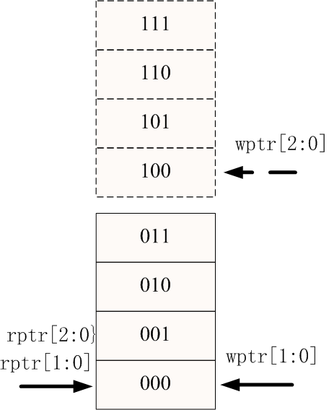
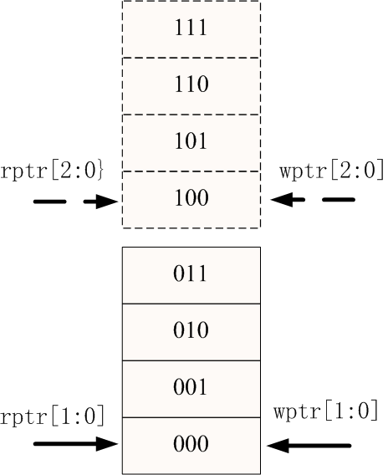
使用读写指针判断FIFO空满
在FIFO设计中，读写指针单调变化，可根据读写指针的信息判断空满
方法1: 读写指针差1法：满：写指针+1=读指针。 空：写指针=读指针。
方法2：指针地址附加位法，使用冗余编码，为读写指针都加一位地址，根据该位是否相同确定是空还是满
空的条件是全部相等
满的条件是附加位相反，低位相同
empty=1
full=0
empty=0
full=0
empty=0
full=1
empty=1
full=0

